Slide 1


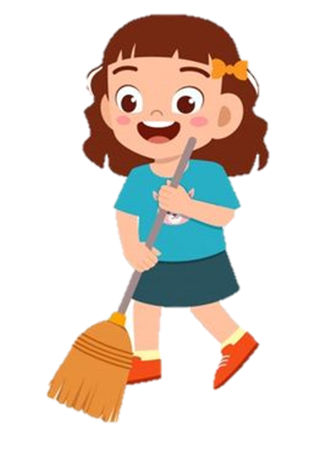
ĐẠO ĐỨC

Slide 2




Slide 3
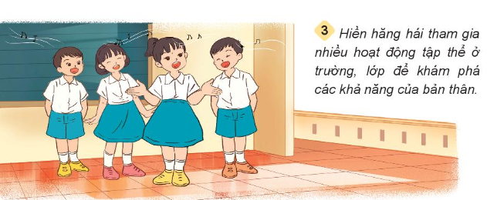
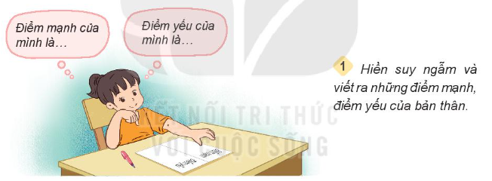
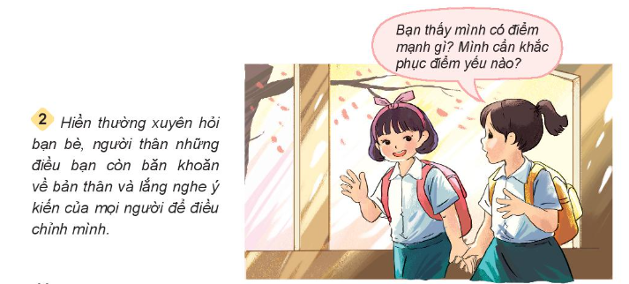
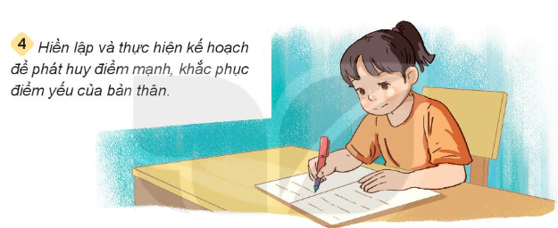
3. Tìm hiểu cách đánh giá điểm mạnh, điểm yếu của bản thân
Đọc thông tin và trả lời câu hỏi

Slide 4
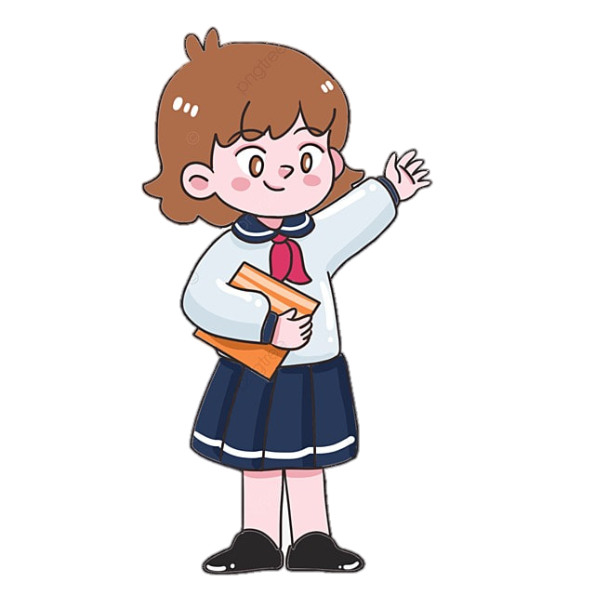

Thảo luận nhóm 2
Trả lời câu hỏi
Hiền khám phá bản thân bằng cách nào?
Em còn biết cách nào khác để khám phá bản thân?

Slide 5
Hiền khám phá bản thân bằng cách nào?
Hiền lập kế hoạch và thực hiện kế hoạch để phát huy điểm mạnh và khắc phục điểm yếu của bản thân

Slide 6
Em còn biết cách nào khác để khám phá bản thân?
Thường xuyên hỏi bạn bè và người thân về điểm mạnh và điểm yếu của mình, luôn lắng nghe ý kiến của mọi người để điều chỉnh mình
Hăng hái tham gia nhiều hoạt động tập thể của lớp, trường để khám phá bản thân.

Slide 7


Slide 8








1. Em đồng tình hay không đồng tình với việc làm sau đây: Đạt không tự tin khi gặp người lạ. Mẹ khuyên Đạt tham gia câu lạc bộ để mạnh dạn hơn. Đạt đã từ chối tham gia.
Không đồng tình
Đồng tình

Slide 9
2. Em đồng tình hay không đồng tình với việc làm sau đây: Cô giáo cần một bạn thay mặt cả lớp phát biểu trong lễ chào cờ. Lan xung phong vì biết điểm mạnh của mình là nói trước đám đông.
Không đồng tình
Đồng tình

Slide 10

3. Đâu là cách để tự đánh giá điểm mạnh, điểm yếu của bản thân?
Tích cực tham gia hoạt động
Cả 2 đáp án trên đều đúng

